Slide 1

SKN30 · 2차 단위 프로젝트
튜브어때 (TubeEottae)
YouTube 크리에이터 분석을 통한 광고효율 및 지속가능성 추천 시스템
팀 너놀자 · 2026.05.15 ~ 2026.05.22

Slide 2
팀 소개 · 너놀자
"같이 놀듯이, 데이터로 답을 찾는 5인 팀"
강성준
김도훈
천성배
서해연
정주애
데이터 수집 Feature · ML
데이터 수집 Feature · ML
데이터 수집 EDA · 분석
데이터 수집 · ERD DL · 백엔드 · 발표
PM · 데이터 수집 프론트
전처리 · ML 모델링
Feature Engineering ML 모델링
데이터 분석 · EDA
딥러닝 · 백엔드
프론트(Streamlit) · PPT
02. 팀 소개
SKN30 · 너놀자

Slide 3
프로젝트 개요
대상
광고주 · 최적 채널 선정
광고 에이전시 · ROI 기반 캠페인
MCN · 크리에이터 관리
01 '진성 인게이지먼트(실질 참여율)'가 광고 단가의 핵심 지표로 부상 — '숫자 거품' 시대 종료 02 광고 구간 이탈 방지의 핵심 = 크리에이터와 시청자 간의 심리적 유대감 03 구독자 10~100만 '허리 계층' 채널의 성장 정체 및 슬럼프 해결 필요
배경
문제 정의
광고주: 매크로 댓글·친목질 등 전환력 낮은 채널을 걸러낼 정량적 지표 부족 에이전시/MCN: 채널 몰락·파편화를 사전 감지 불가 — 조회수·시청시간 중심의 사후적 지표 한계
프로젝트 목표
결과물
· 유튜브 채널 대규모 소셜 네트워크 데이터 구축 · 상호작용 집중도 및 크리에이터 참여도 정량 분석
[광고주용] 최적 협업 대상 추천 매트릭스 [MCN용] 유튜버 이탈 위험도 예측 스코어
03. 프로젝트 개요
SKN30 · 너놀자

Slide 4
기대 효과 & 한계점
데이터 기반 의사결정이 만드는 변화, 그리고 보완이 필요한 과제
기대 효과
광고주: 진성 채널 선별을 통한 마케팅 ROI 극대화 및 광고 단가 최적화 에이전시/MCN: 데이터 기반의 선제적 리스크(데드존) 알람 및 장기적 수익 모델 확보
[데이터 신뢰성] 댓글 샘플링(최신 100개) 기반으로 편향성 발생 가능 [포맷 차이] 숏폼(휘발성)과 롱폼(깊이) 간 성격 차이로 인한 해석 왜곡 [정성적 맥락] 단순 상호작용 빈도와 악플(부정 인게이지먼트) 구분을 위한 감성 분석 필터링 필요
한계점 & 보완 과제
04. 기대 효과
SKN30 · 너놀자

Slide 5
WBS · 작업 일정
날짜 | 작업
5/15 (목) | 주제 선정 & 배경 조사
5/16~17 (토·일) | 데이터 수집
5/18 (월) | 데이터 합치기 + 전처리
5/18~19 (월·화) | 데이터 분석 EDA
5/18~19 (월·화) | Feature Engineering
5/20~21 (수·목) | 머신러닝 & 딥러닝 ★
5/21 (목) | 프론트 + 백엔드
5/22 (금) | 발표 정리 & 시연
05. WBS · 작업 일정
SKN30 · 너놀자

Slide 6
핵심 기능
4가지 기능으로 광고주 의사결정을 지원
① 채널 위험도 예측
② 위험 신호 분석
③ 광고주 추천
④ SHAP 설명 가능성
채널 URL/ID 입력 → 사전 수집 CSV 조회 → 0~100% 위험도 + A/B/C 등급 출력 처리 시간 5초 이내
6가지 위험 신호를 통합: 이탈 · 정체 · 변동성 · 규칙성 · 민감 키워드 · 활성 시청자
· 장기 협업 (A등급, 안정적 업로드) · 단기 광고 (C등급 중 회복 신호) · 카테고리별 추천 (게임/음악/요리…)
각 채널의 위험 원인 TOP 3를 SHAP 값으로 시각화 — 광고주가 의사결정 근거를 직접 확인
통합 위험도 구조 (가중 합산)
평판 위험도 33%
트래픽 위험도 33%
팬덤 위험도 33%
민감 키워드 점수 · (댓글 감성 — 향후)
이탈 · 정체 · 변동성 · 규칙성 (각 25%)
활성 시청자 비율 · (시청 유지율 — 향후)
08. 핵심 기능
SKN30 · 너놀자

Slide 7
데이터 흐름
수집 → 정제 → 피처 → 모델 → 위험도 통합 (End-to-End)
9,427
8,193
8,084
3,337
→
→
→
youtube_channels.csv (youtube-rank 크롤링)
cleaned (중복·결측 제거)
총 수집 채널 (API 메타 + 영상)
final (개인 크리에이터 필터링)
166K
22
6
A/B/C
→
→
→
videos (채널당 50개)
Feature Matrix (그룹 0/A/B/C)
위험 신호 모델 (ML + 룰 + K-Means)
risk_ranking.csv (최종 등급)
1️⃣ 수집
2️⃣ 전처리·피처
3️⃣ 모델·통합
youtube-rank 웹 크롤링 → 채널 시드 확보 → YouTube Data API v3로 메타·영상 정보 수집 (다중 API 키 로테이션)
영상 50개 미만 채널 제거 → wide/long 분리 → 최신 1개 영상 제외(조회수 미성숙 보정) → 22개 피처 계산
6개 점수 산출 → 가중 합산 (평판 33% + 트래픽 33% + 팬덤 33%) → ABCDF 등급화
12. 데이터 흐름
SKN30 · 너놀자

Slide 8
사용한 기술 스택
🎨 Frontend
📊 Data
🧠 ML
🤖 DL / NLP
Streamlit ≥1.29 Plotly · Matplotlib Seaborn qrcode (QR 공유)
Pandas ≥2.0 NumPy ≥1.24 PyYAML · python-dotenv PyMySQL · SQLAlchemy
scikit-learn ≥1.3 XGBoost ≥2.0 LightGBM ≥4.1 imbalanced-learn (SMOTE)
PyTorch ≥2.0 transformers ≥4.35 KoBERT (감성 분석)
🕷 수집
⚙️ 개발 환경
requests · BeautifulSoup4 Selenium ≥4.15 google-api-python-client (YouTube Data API v3)
Python ≥3.9 uv (패키지 관리) Git + GitHub MySQL (선택)
13. 기술 스택
SKN30 · 너놀자

Slide 9
사용한 데이터
YouTube 한국 채널 — 크롤링 + Data API v3
총 수집 채널
최종 분석 대상
영상 데이터
사용 피처
8,084
3,337
166,450
22
개 (YouTube API 메타·영상 수집 완료)
개 (개인 크리에이터 필터링)
개 (최신 1개 제외)
개 (그룹 0/A/B/C)
파일 | 크기 | 행
youtube_channels.csv | 1.8 MB | 9,427
…_cleaned.csv | 1.7 MB | 8,193
…_filtered.csv | 732 KB | 3,353
dataset_wide.csv | 1.6 MB | 8,084
filtered_dataset_wide.csv | 694 KB | 3,337
filtered_dataset_long.csv | 45 MB | 166,450
risk_ranking.csv [최종] | 381 KB | 3,337
그룹 0 · 채널 기본 정보 (4)
subscriber_count · view_count · total_video_count · channel_age_days
그룹 A · 활동성 (7)
avg/std_upload_interval · max_gap_days · hiatus_count_30d · upload_freq_change_rate
그룹 B · 성과 (5)
avg/std_view_count · avg_like · avg_comment · avg_engagement_rate
그룹 C · Shorts (3) + D · 시계열 파생 (4)
shorts_ratio · avg_shorts/normal_view · log_slope · recent_3m · trend_accel
14. 사용한 데이터
SKN30 · 너놀자

Slide 10
EDA · 탐색적 데이터 분석
notebooks/01_data_collection/10_data_EDA.ipynb
전체 채널
이탈 비율
활성 비율
정체 채널
8,084
33.5%
66.5%
51.4%
개
180일+ 미업로드
정상 활동
조회수 감소 추세
핵심 발견 (Key Findings)
• 이탈 라벨 분포: 이탈 33.5% / 활성 66.5% — 클래스 불균형 → class_weight + SMOTE • 조회수 분포: 로그 정규 분포에 가까움, 히트작 의존형 채널 다수 • 업로드 주기: 평균 7~14일, 분산이 매우 큼 (시즌제·휴재 영향) • Shorts 비율: 채널별 편차 큼(0~100%) — 일반 영상과 알고리즘이 다름 • 활성 시청자 군집: K-Means K=4에서 슈퍼팬/일반/소극적/유령 4개 군집이 명확히 분리
📊 카테고리 분포 (assets/eda/category_dist.png)
📈 이탈 vs 활성 라벨 분포 (churn_label.png)
이상치 처리 upload_freq_change_rate → clip(-5, 5) avg_engagement_rate → clip(0, 1) 분모 0 채널에서 5e+10 같은 극단값 발생 → 모델 학습 전 클리핑
🔥 피처 상관관계 히트맵 (corr_heatmap.png)
15. EDA
SKN30 · 너놀자

Slide 11
데이터 전처리 결과
6단계 파이프라인 — 원본 9,427 → 분석 대상 3,337 채널
# | 단계 | 결과
1 | 외부 크롤링 정제 (중복·결측 제거) | 9,427 → 8,193
2 | 영상 50개 미만 채널 제외 | 8,193 → 7,218
3 | 개인 크리에이터 필터링 (조직 채널 제외) | 7,218 → 3,353
4 | YouTube API 메타 수집 (channels + videos) | 3,353 → 3,337
5 | wide / long 데이터셋 생성 | 166,450 영상
6 | 최신 1개 영상 제외 (조회수 미성숙 보정) ★ | 166,450 행
결측치 (Missing)
· country — null 다수 + 범주 적음 → 모델 제외 · comments 비공개 채널 → feature를 missing 허용으로 처리 · Shorts 없는 채널 → avg_shorts_view = 0 채움
이상치 (Outlier)
upload_freq_change_rate → clip(-5, +5) // 이전 3개월 업로드 0 → 분모 0 → 5e+10 발생 avg_engagement_rate → clip(0, 1) // 조회수 극소 영상 → 분모 0 → 6e+07 발생
데이터 리크 방지 days_since_last_upload는 이탈 라벨 생성에 직접 사용되므로 모델 학습 시 피처에서 제외
16. 데이터 전처리
SKN30 · 너놀자

Slide 12
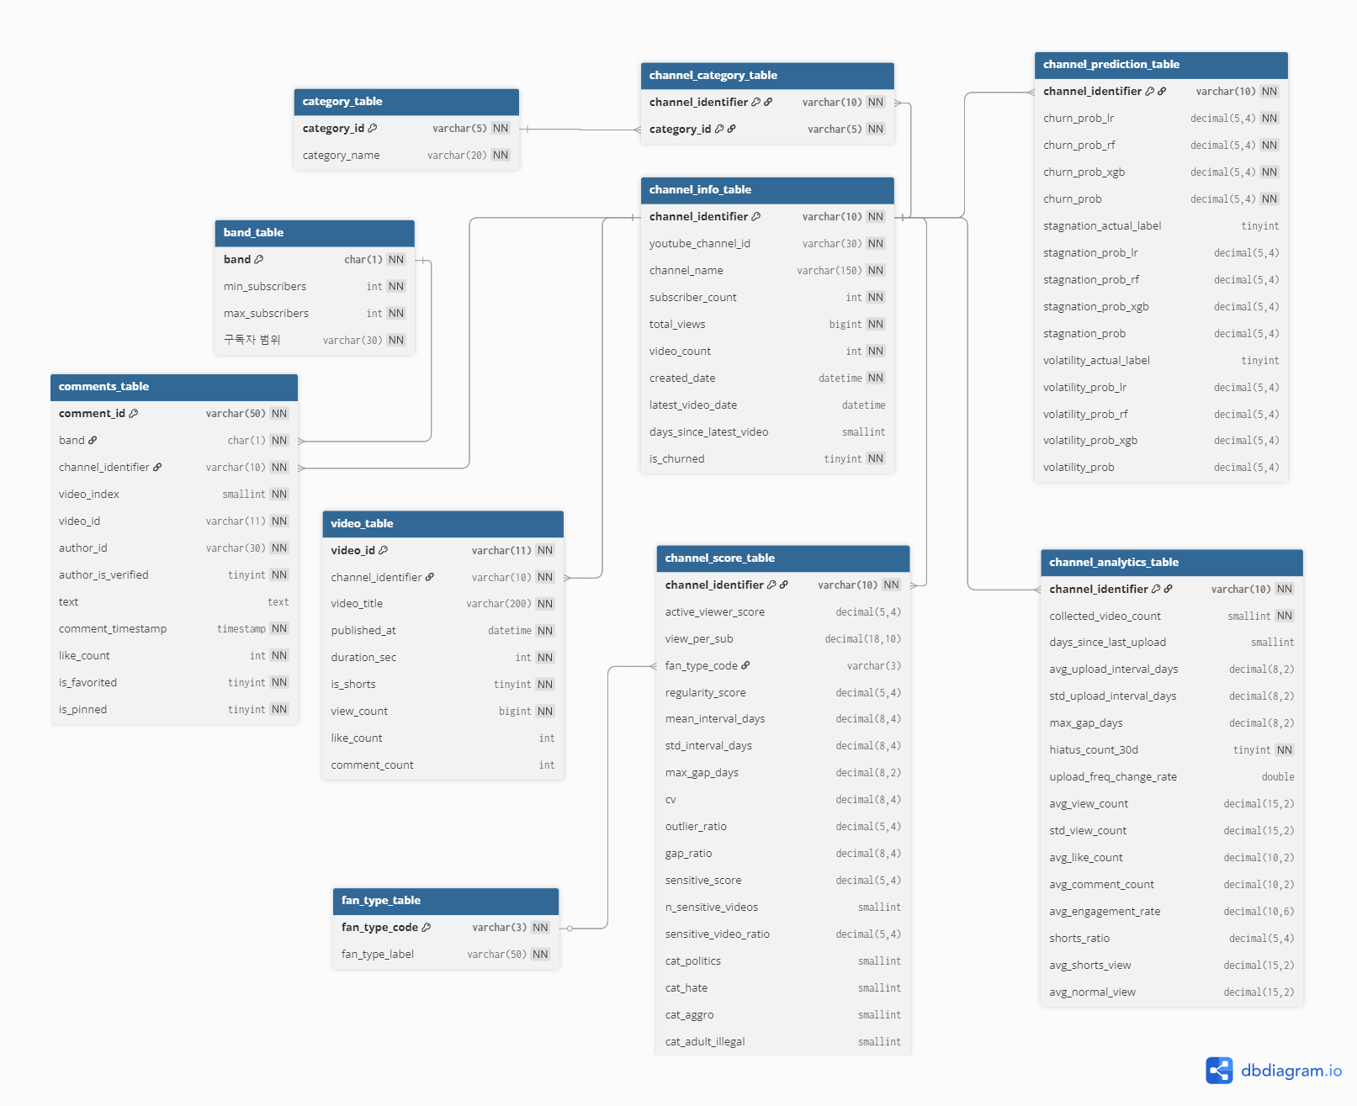
ERD 구조도
12. ERD 구조도
SKN30 · 너놀자

Slide 13
모델 결과 (학습 결과서)
3개 ML 모델 × 3개 위험 신호 + 3개 룰/군집 점수 — 5-fold 교차검증
위험 신호 | 모델 | AUC-ROC | F1 | Recall | Precision | Brier
이탈 (2,707/5,376) | Logistic Regression | 0.960 | 0.861 | 0.996 | 0.759 | 0.080
 | Random Forest | 1.000 | 0.981 | 1.000 | 0.963 | 0.021
 | XGBoost (Calibrated) ★ | 1.000 | 1.000 | 1.000 | 1.000 | 0.000
정체 (1,712/1,621) | Logistic Regression | 0.963 | 0.907 | 0.894 | 0.921 | 0.076
 | Random Forest | 1.000 | 0.999 | 0.999 | 1.000 | 0.007
 | XGBoost (Calibrated) ★ | 1.000 | 0.999 | 0.999 | 0.999 | 0.001
변동성 (1,327/2,006) | Logistic Regression | 0.988 | 0.928 | 0.949 | 0.908 | 0.044
 | Random Forest | 1.000 | 0.998 | 0.997 | 0.998 | 0.006
 | XGBoost (Calibrated) ★ | 1.000 | 0.997 | 0.997 | 0.998 | 0.002
📏 규칙성 점수 (룰 기반)
🚨 민감 키워드 (62개)
👥 활성 시청자 (K-Means K=4)
안정 56.1% · 주의 43.8% · 불안정 0% CV(50%) + 이상치(30%) + 최대 공백(20%)
안전 80.6% · 중위험 14.5% · 고위험 4.9% 정치/혐오/자극/성인 4개 카테고리
슈퍼팬 14.6% · 일반팬 63.6% · 소극적 19.6% · 유령 2.1%
KPI 달성 모든 ML 모델이 PRD KPI(Recall ≥ 80%, F1 ≥ 0.7, AUC ≥ 0.85)를 크게 상회 — 단, AUC 1.000은 데이터 자체의 명확한 라벨 분리(180일 기준)에서 비롯된 것으로 과적합 위험 존재.
17. 모델 결과
SKN30 · 너놀자

Slide 14
모델 선정 · RF / LGBM / XGB 비교
테스트 성능과 모델별 강점을 기준으로 LightGBM 중심 Weighted Soft Voting 전략 선택
모델 | Threshold | Accuracy | Precision | Recall | F1 | ROC-AUC
LightGBM (candidate 2) ★ | 0.52 | 0.837 | 0.679 | 0.410 | 0.511 | 0.834
XGBoost (candidate 4) | 0.55 | 0.831 | 0.671 | 0.367 | 0.474 | 0.837
Random Forest (candidate 4) | 0.57 | 0.829 | 0.736 | 0.281 | 0.406 | 0.839
선정 전략 · Weighted Soft Voting
가중치: LGBM 0.50 + XGB 0.30 + RF 0.20
① LightGBM 50%
세 모델 중 Accuracy(83.7%), Recall(41.0%), F1(0.511)이 가장 높아 이탈 후보를 찾는 핵심 모델
Best Targeting
Explainability
Stability
LightGBM Accuracy · Recall · F1 1위
XGBoost SHAP 설명에 적합
Random Forest ROC-AUC · Precision 강점
② XGBoost 30%
KPI 점검 현재 단일 모델 테스트 기준 Recall 최대 41.0%, F1 최대 0.511, ROC-AUC 최대 0.839로 PRD 목표(Recall 80%, F1 0.7, AUC 0.85)에는 미달
Accuracy 83.1%, ROC-AUC 0.837. SHAP 기반 원인 설명에 강해 LightGBM 판단을 해석 가능하게 보완
③ Random Forest 20%
Precision(0.736)과 ROC-AUC(0.839)가 가장 높아 부스팅 모델의 노이즈 민감도를 완충
결론 단일 모델 채택 시 LightGBM이 최우선 후보이며, 서비스 적용 전에는 가중 앙상블 성능 재측정과 threshold 재튜닝이 필요
18. 모델 선정 이유
SKN30 · 너놀자

Slide 15
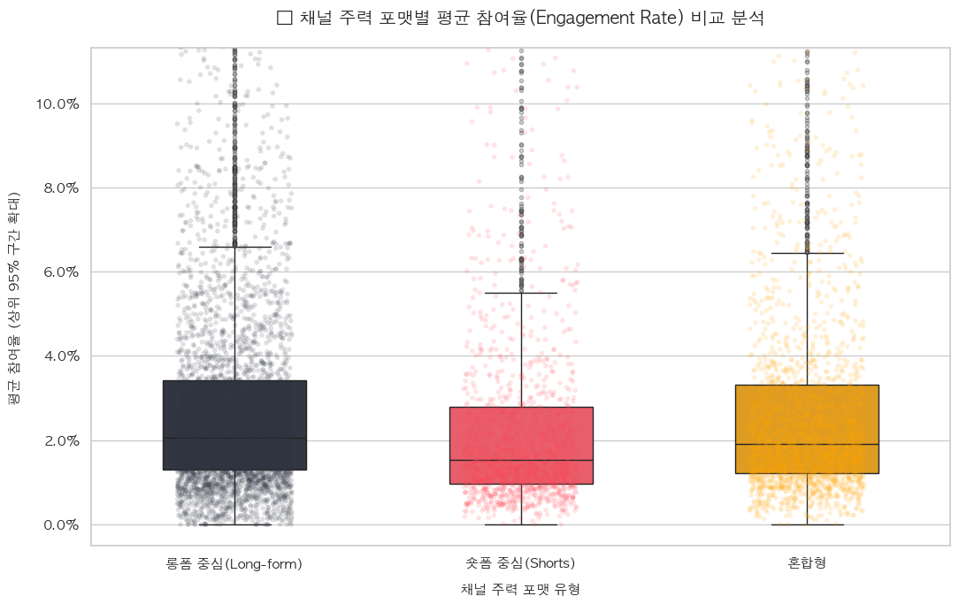
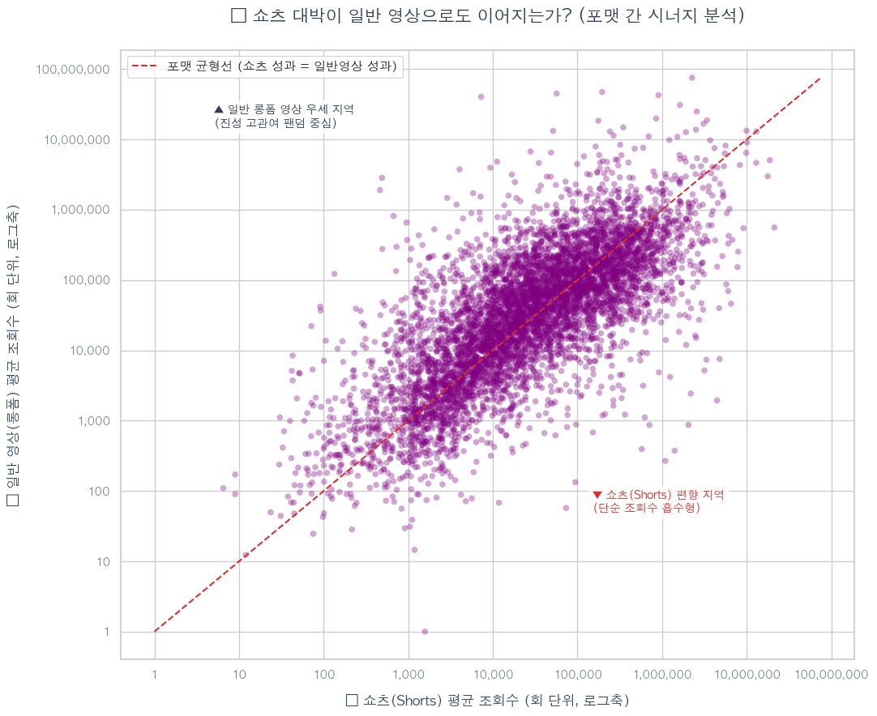
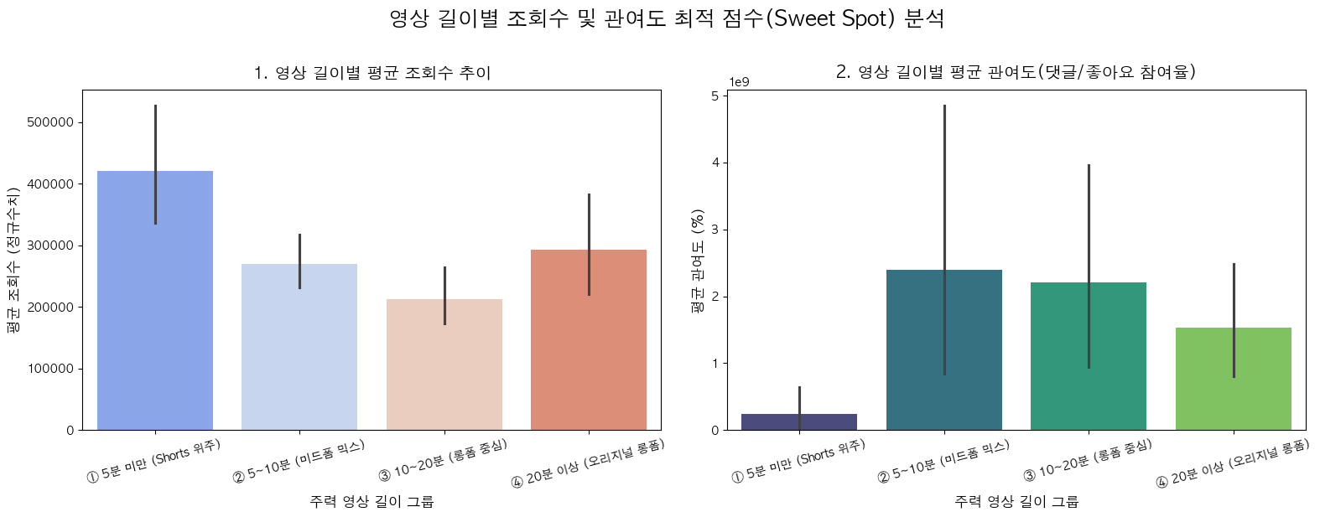
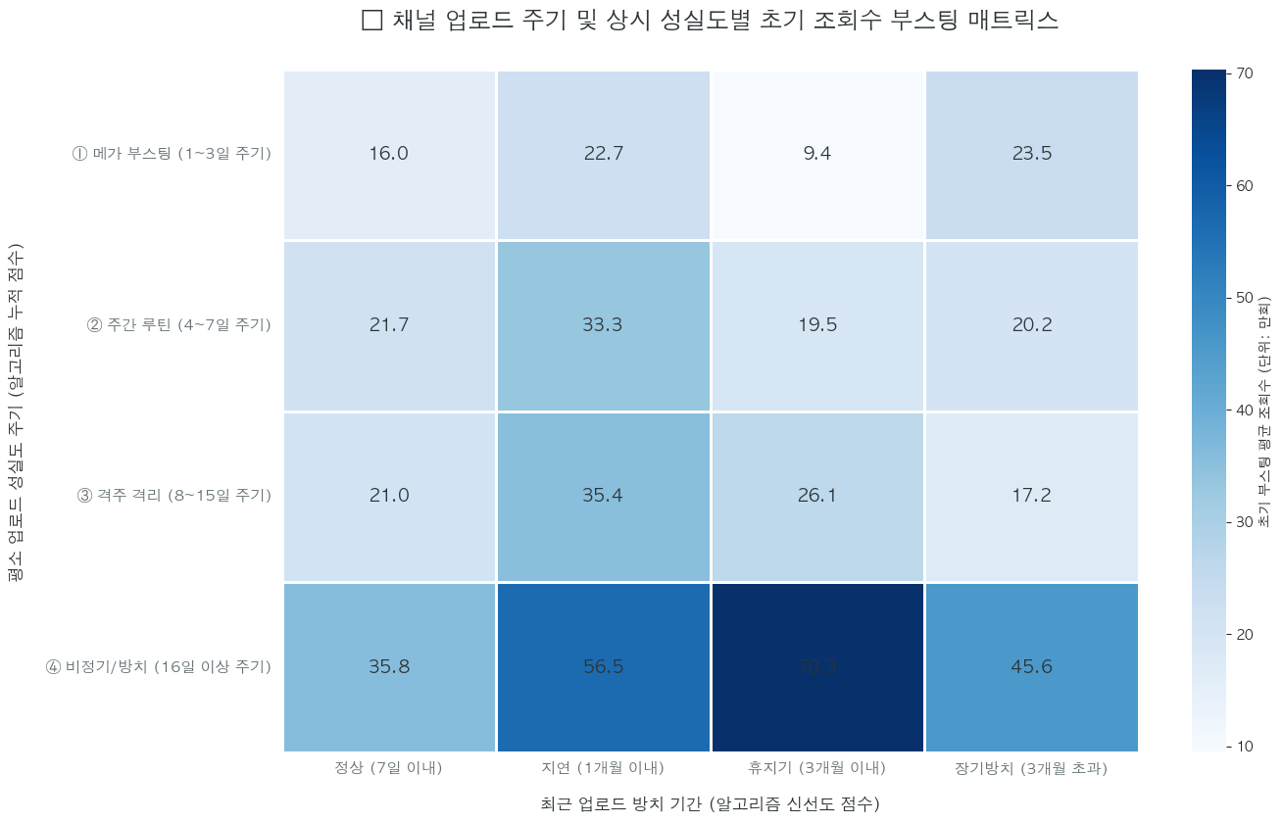
광고주 관점 핵심 인사이트
10_data_EDA.ipynb 필수 차트 04 · 08 · 11 · 13 기반
04
08
11
13
채널 포맷별 참여율
쇼츠 성과의 롱폼 전이
영상 길이별 Sweet Spot
업로드 주기 × 방치 기간
숏폼·롱폼·혼합형을 같은 기준으로 비교해 광고 포맷 적합도를 판단.
쇼츠 조회수가 긴 영상 성과로 이어지는지 로그축 산점도로 검증.
영상 길이 구간별 평균 조회수와 관여도를 나눠 캠페인 메시지 밀도를 조정.
평소 성실도와 최근 공백에 따른 초기 조회수 부스팅 편차를 매트릭스로 확인.
광고 집행 전, 조회수 규모보다 포맷별 참여율 분포를 먼저 확인해야 함.
쇼츠만 높은 채널은 단기 노출형, 롱폼도 강한 채널은 브랜드 설득형에 적합.
짧은 영상은 도달, 5~20분 구간은 소통과 설득 성과를 함께 봐야 함.
엠바고·런칭 캠페인은 최근 업로드 공백과 주기 리스크를 계약 전에 점검.
광고주 의사결정 기준 구독자 수만 보지 말고 포맷 적합도, 롱폼 전이력, 영상 길이별 관여도, 최근 업로드 성실도를 함께 확인해야 실제 광고 안정성을 판단할 수 있습니다.
15. 인사이트
SKN30 · 너놀자

Slide 16
화면 시연
Live Demo
지금부터 실제 화면을 보여드리겠습니다.
대시보드, 채널 조회, 추천 화면 흐름을 라이브로 시연합니다.
실행 uv run streamlit run app/main.py → http://localhost:8501
17. 화면 시연
SKN30 · 너놀자

Slide 17
🔴 LIVE
Streamlit 앱 전체화면 시연
http://localhost:8501

Slide 18
프로젝트 결과
확장 가능성 · 주요 이슈 및 해결
결과 요약 광고주가 채널의 현재 인기뿐 아니라 활동 지속 가능성을 함께 판단할 수 있는 분석 흐름을 MVP 형태로 구현했습니다.
🚀 확장 가능성
· 실시간 YouTube API 분석 (현재는 스냅샷 기반) · 시계열 위험도 추적 대시보드 · TikTok / Instagram 멀티 플랫폼 확장 · 광고 성과 데이터 연동을 통한 ROI 검증 · 뉴스/SNS 외부 데이터 결합으로 논란 탐지
19. 프로젝트 결과
SKN30 · 너놀자
이슈 | 해결
API 쿼터 초과 | 다중 키 로테이션 + 로컬 캐시
클래스 불균형 | SMOTE + class_weight + threshold tuning
이상값(분모 0) | clip 처리 (-5~+5, 0~1)
시즌제 채널 오분류 | 카테고리별 별도 분석
댓글 비공개 채널 | feature missing 허용

Slide 19
활용 가능성
3개 핵심 대상 + 4가지 확장 방향
즉시 활용 (현재 MVP로 가능)
🏢 광고주
🎯 광고 에이전시
📺 MCN
장기 계약 전 채널 위험도 사전 점검 → 계약 후 활동 중단 리스크 차단 예: A등급 채널 우선 협업
캠페인 채널 선정 시 데이터 기반 ROI 의사결정 → 정성 평가 의존도 ↓ 예: 카테고리별 추천 활용
소속 크리에이터 활동 모니터링 대시보드 → 위험 신호 조기 발견 + 케어 예: B → C 등급 하락 시 알림
향후 확장 방향
🔄 실시간 분석
📈 시계열 추적
🌐 멀티 플랫폼
📰 외부 데이터
스냅샷 → 6h/12h/일 단위 정기 크롤링 + 신규 채널 즉시 분석
동일 채널의 위험도 변화를 시간 축으로 시각화
TikTok · Instagram 확장 → 통합 인플루언서 평가
뉴스/SNS 논란 탐지 + 실제 광고 성과 데이터 연동
비즈니스 모델 (가설) 광고주/에이전시 대상 SaaS 구독 (월 정액) + 채널 분석 리포트 단건 판매 + 추천 API 호출 기반 과금
20. 활용 가능성
SKN30 · 너놀자

Slide 20
한계점
현재 MVP 기준에서 남아 있는 제약과 향후 보완 과제
⚠️ 데이터 · 모델 한계
🛠 서비스 · 검증 한계
· 스냅샷 의존성: 2026-05-17 이후 채널 변화는 반영되지 않음 · 신규 채널 분석 불가: 사전 수집 DB에 없는 채널은 즉시 분석할 수 없음 · 외부 이슈 미반영: 논란, 건강, 개인 사정 등 비정형 이탈 요인은 포착 어려움 · AUC 1.000의 함정: 180일 라벨 분리가 지나치게 명확해 실제 운영 기준 재검토 필요
· 한국어 중심: 다국어 채널 분석에는 추가 검증이 필요 · 광고 성과 검증 부재: 실제 ROI와 위험도 상관관계는 아직 입증되지 않음 · 실시간성 부족: 현재는 정적 배치 기반이라 변화 탐지가 지연될 수 있음 · 운영 확장 필요: API, 저장소, 배포 구조를 함께 키워야 서비스화 가능
향후 과제 실시간 수집, 외부 이슈 반영, 광고 성과 연동까지 확장하면 의사결정 도구로서 완성도가 더 높아집니다.
20. 한계점
SKN30 · 너놀자

Slide 21
회고록
💬 팀 회고
이번 프로젝트는 데이터 수집, 모델링, 백엔드, 프론트까지 전 과정을 직접 연결해보며 협업 방식과 문제 해결 흐름을 함께 다져본 경험이었습니다.
강성준
김도훈
천성배
서해연
(한 줄 회고를 입력해주세요)
(한 줄 회고를 입력해주세요)
(한 줄 회고를 입력해주세요)
(한 줄 회고를 입력해주세요)
정주애
(한 줄 회고를 입력해주세요)
21. 회고록
SKN30 · 너놀자

Slide 22
참고 자료
기술 문서 · 내부 산출물 · 시장 통계
📚 기술 문서 & 라이브러리
📁 내부 산출물 (프로젝트 문서)
• YouTube Data API v3 — developers.google.com/youtube/v3 • scikit-learn — User Guide (Ensemble, Calibration) • XGBoost — Documentation, Tianqi Chen et al. • LightGBM — Microsoft Research • SHAP — Lundberg & Lee (2017), A Unified Approach to Interpreting Model Predictions • KoBERT — SKTBrain, 한국어 사전학습 BERT • Streamlit — docs.streamlit.io • imbalanced-learn (SMOTE) — Chawla et al. (2002)
• docs/튜브어때_PRD.md — 전체 PRD (584줄) • docs/02_modeling_정리.md — 모델 파이프라인 상세 • docs/csv_파일_정리.md — 데이터 흐름·파일 목록 • docs/db_erd.md — ERD 정의 • docs/feature_description.md — 피처 설계서 • docs/폴더구조.md — 프로젝트 구조 • notebooks/02_modeling/*.ipynb — 6개 모델 노트북 • notebooks/01_data_collection/10_data_EDA.ipynb
📊 시장 통계 출처
• 국내 디지털 크리에이터 산업 매출 (2025): 약 5조 5천억 원 • 글로벌 인플루언서 마케팅 시장: 약 330억 달러 • 미국 크리에이터 광고 지출: 약 370억 달러
GitHub: SKNETWORKS-FAMILY-AICAMP / SKN30-2nd-1Team 팀명: 너놀자 · 5인 · 2026.05.15 ~ 2026.05.22
22. 참고 자료
SKN30 · 너놀자

Slide 23
Closing
Q&A
감사합니다
질문 주시면 이어서 설명드리겠습니다.

